Slide 1
Estimativa de Throughput
Baseado em Análise Técnica

Slide 2
Introdução à Estimativa de Taxa de Transferência e MPEG DASH
Streaming HTTP como um meio custo-efetivo para entrega de multimídia, com foco no novo padrão, Dynamic Adaptive Streaming over HTTP (DASH). Importância da adaptividade devido à heterogeneidade das redes de comunicação e flutuações de taxa de transferência do TCP.

Slide 3
O Papel do Cliente de Streaming
A necessidade do cliente fazer decisões para manter uma boa qualidade de serviço (QoS) devido à falta de conhecimento do servidor sobre o status do cliente/rede. Destaque para o papel dos metadados de sinalização.

Slide 4
Aplicações do DASH em Streaming Audiovisual
Uso potencial do DASH na entrega de serviços de streaming audiovisual com uma comparação nas taxas de bits de áudio e vídeo.

Slide 5
Taxa de Bits de Áudio e Vídeo em Diferentes Ambientes de Rede
Exame de ambientes de rede variáveis como redes móveis ou redes muito utilizadas onde as taxas de bits de áudio e vídeo podem não ser significativamente diferentes.

Slide 6
Método para Estimar a Taxa de Transferência usando DASH
Discussão sobre o novo método de estimativa para taxa de transferência de conexão apresentado no estudo. Como a sintaxe DASH é usada para selecionar as melhores alternativas de áudio e vídeo.

Slide 7
Experimentos e Conclusão
Apresentação dos experimentos mostrando que a solução é estável para flutuações de curto prazo enquanto responde rapidamente a grandes flutuações. Conclusão do estudo.

Slide 8
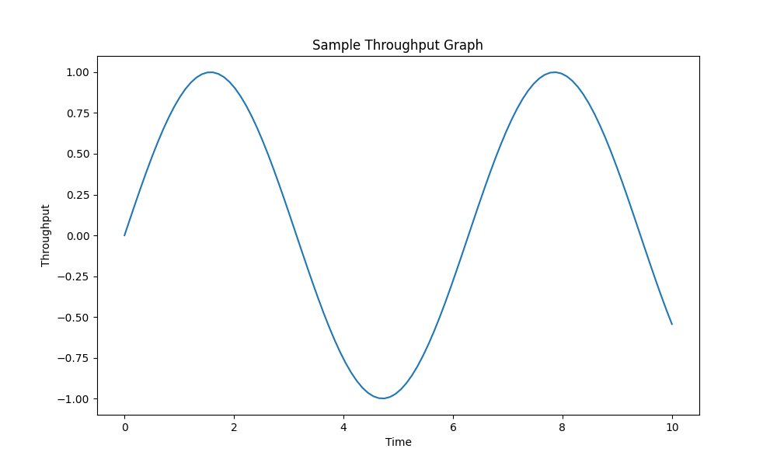
Visualização de Dados

